Slide 1
Алматинская область Жамбылский район
КГУ «Средняя школа имени Т. Рыскулова с пришкольным интернатом»
РАЗВИТИЕ ФУНКЦИОНАЛЬНОЙ ГРАМОТНОСТИ УЧАЩИХСЯ
С ПРИМЕНЕНИЕМ ЭФФЕКТИВНЫХ ТЕХНОЛОГИЙ
Момбаева Айгуль Тукеновна

Slide 2
Развитие казахстанских учащихся проходит путем внедрения активных форм обучения, в ходе которых предполагается, что учащиеся будут самостоятельно развивать функциональную грамотность, активно «добывать» знания, с огромным желанием развивать коммуникативные навыки общения со сверстниками, и творчески подходить к решению проблем.

Slide 3
Мы учим не для школы, а для жизни. Не просто дать знания, а научить учиться – вот наша задача.
Эффективные образовательные технологии:
* Проблемно-диалогическая технология освоения новых знаний, позволяющая формировать организационные, интеллектуальные и другие умения, в том числе умение самостоятельно осуществлять деятельность учения;
Активизация знаний
Могу ли я обидеть человека?
Кого будет защищать Н.В.Гоголь на этот раз?
* Информационные и коммуникационные технологии, использование которых позволяет формировать основу таких важнейших интеллектуальных умений, как сравнение и обобщение, анализ и синтез.

Slide 4


Slide 5
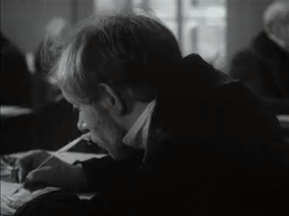

Slide 6
Технология проектной деятельности, обеспечивающая условия для формирования организационных, интеллектуальных, коммуникативных и оценочных умений. Это подготовка различных плакатов, памяток, моделей, викторин, конкурсов, мини-исследований, предусматривающих обязательную презентацию полученных результатов;
* Используя каждую букву слова "личность", запишите личностные качества.
Л –
И –
Ч –
Н –
О –
С –
Т –
Ь
* Подберите слова - синонимы к слову "функционировать"
* Дайте определение слову "грамотность"

Slide 7
Технология формирования правильной читательской деятельности, создающая условия для развития важнейших коммуникативных умений;
Работа с текстом
* Прочитай текст.
Ливень.
Земля долго ждала дождя. Дождь начался на рассвете.
Ветер волной пробежал по ниве, пригнул одинокую берёзку у оврага и вдруг взметнул столбы пыли, расстелил до земли колосья ржи. Упали первые крупные, тяжёлые капли. Они падали всё чаще и чаще, пошли мелкой дробью, потом разом хлынул неукротимый ливень.
Ливень шумел по косогорам, земля набухла и почернела. После долгих засушливых дней она задышала и ожила. Живительная влага напоила поле.
Дождь кончился внезапно. С неба брызнули солнечные лучи. Солнце и тёплый ветер подсушили колосья, рожь поднялась. В небо глянули синие глаза васильков.
(90 слов)
(По Г. Николаевой)
* Озаглавь части текста.

Slide 8
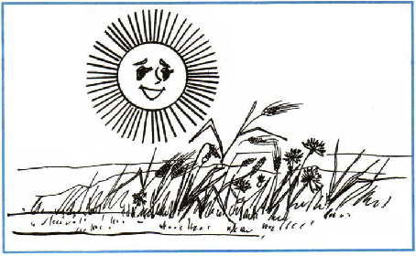
* Определи тему текста.
* Определи тип текста: повествование, описание, рассуждение.
* Что сделал ветер? Выпиши глаголы из текста.
ветер → ……. по ниве
ветер → ……. столбы пыли
ветер → ……. берёзку
ветер → ……. колосья ржи
* Выпиши из последнего абзаца предложение, содержание которого соответствует рисунку.

Slide 9
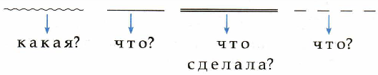
* Выпиши из третьего абзаца предложение, которое соответствует схеме.
* Вставь пропущенные буквы. Спиши предложения, дополняя каждое именем прилагательным.
Св…ркнула ….. молния. Прок…тился ….. удар грома. Прибл…жалась ….. гроза. Полил …… дождь. …… капли стучали по стеклу.

Slide 10
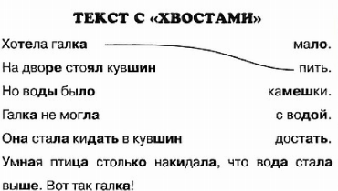
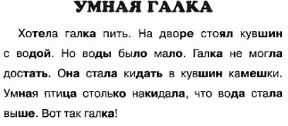
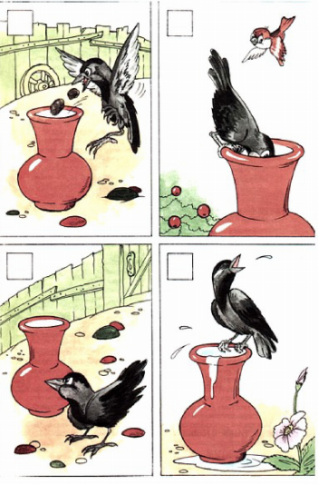
Обучение на основе «учебных ситуаций», образовательная задача которых состоит в организации условий, провоцирующих детское действие;
Ситуация «Соедини по смыслу начало и конец предложений»
Посмотри на рисунки. Они нарисованы по порядку? Почему ты так думаешь? Возьми карандаш и обозначь номера в клеточках.

Slide 11
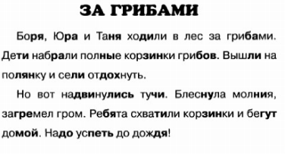
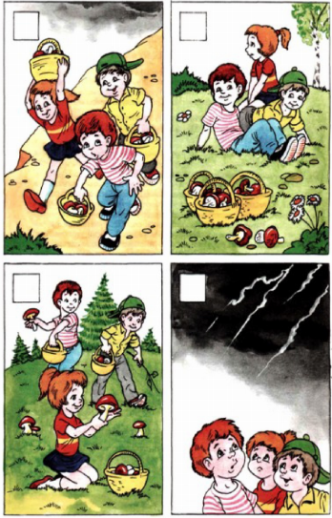
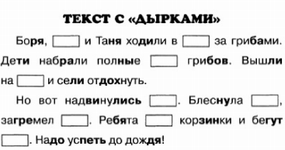
Уровневая дифференциация обучения, использование которой вносит определённые изменения в стиль взаимодействия учителя с учениками главная же задача и обязанность учителя – помочь ребёнку принять и выполнить принятое им решение;
1. Найди и прочитай в тексте предложения к каждой картинке.
2. Составь «тонкие» и «толстые» вопросы по тексту.
3. Внимательно перечитай еще раз текст. Прочитай текст с «дырочками», называя пропущенные слова.

